Slide 1
Vue.js 를 활용한 프론트앤드 UX/UI 개발 (및 정보시각화)
2017.12
백지훈
jhbaik@moberan.com
이 문서는 나눔글꼴로 작성되었습니다. 설치하기

Slide 2
강의소개 #1
1.1 강의소개
2 / 14
강사소개
백지훈 인천대 컴퓨터공학(전자계산학) 95학번
현 모베란 대표이사 (http://www.moberan.com)
Email : jhbaik@moberan.com
강의
2017년 12월 12~15일 4일간
14시~17시 (3시간씩)
Web Front-end 개발 프레임웍 중 하나인 vue.js 소개.
참고자료
Vue.js 공식 사이트의 가이드
한글 : https://kr.vuejs.org/v2/guide/
ENG : https://vuejs.org/v2/guide/
Vue.js 퀵 스타트 책 (http://www.yes24.com/24/goods/45091747 )
책 예제와 강의 자료 : https://github.com/stepanowon/vuejs_book
기타등등
Prerequisite
Web 개발이란것이 무엇인가를 알고 있어야 한다.
HTTP/HTML/CSS/JAVASCRIPT

Slide 3
강의소개 #2
1.1 강의소개
3 / 14
1일차 :
Web 프론트앤드 개발 소개
vue.js 소개
vue.js 개발환경
- Node.js/npm/vue/vue-cli/Webpack/VisualStudio Code
vue.js 기본
- vue instance
- directive
- if/for/bind/...
- 단방향바인딩 / 양방향바인등
2일차 :
vue component
- 컴포넌트 만들기
- 전역
- 지역
- 단일파일
- Props
- Event
- Slot
- 기타
Transition & Animation
- CSS Transition & Animatin
- Animate.css
- Velocity.js

Slide 4
강의소개 #3
1.1 강의소개
4 / 14
3일차 :
Vuex
- 상태관리를 위한 패턴
- Store
- Actions
- Mutation
VueRouter
- SPA (Single Paged App)
- Route Mode
4일차 :
Vue 로 만든 Grid / Chart / 기타 컴포넌트 소개
컴포넌트를 활용한 예제

Slide 5
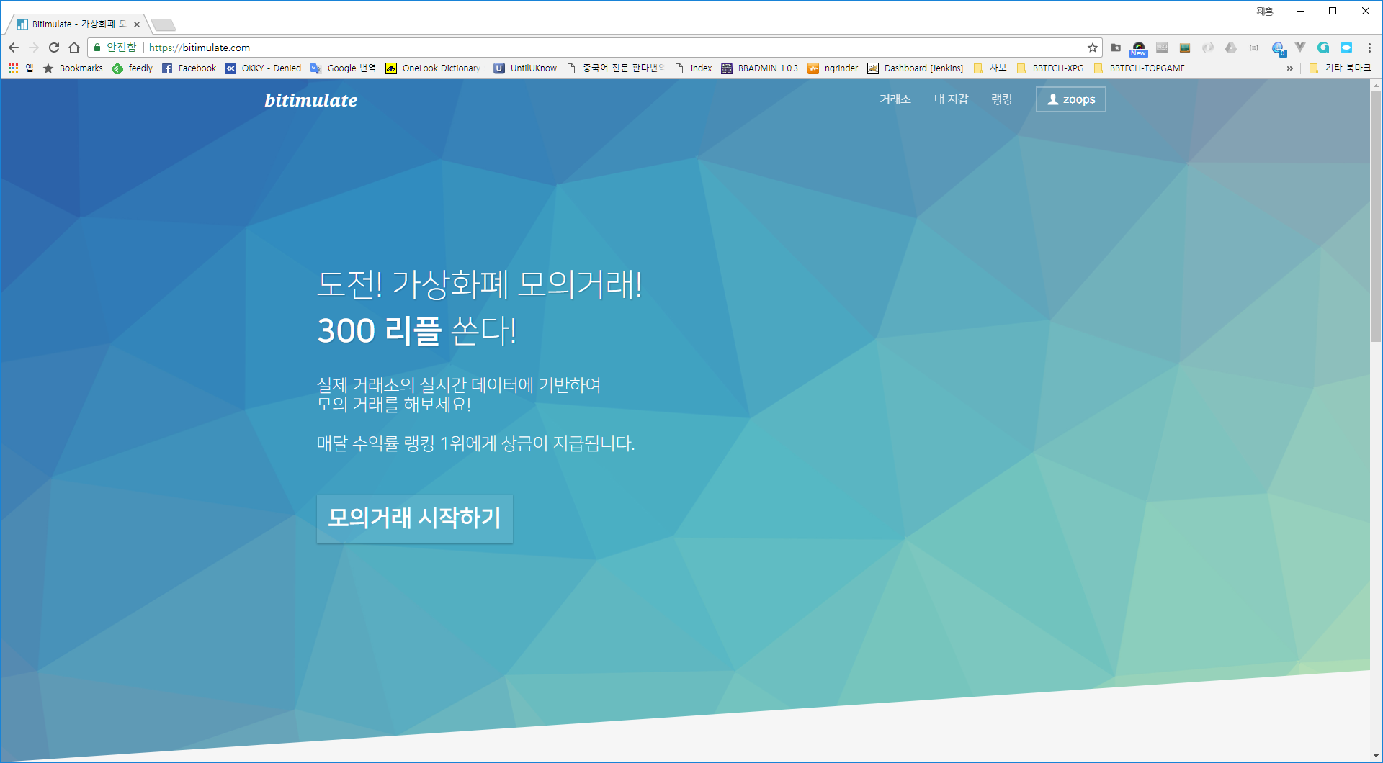
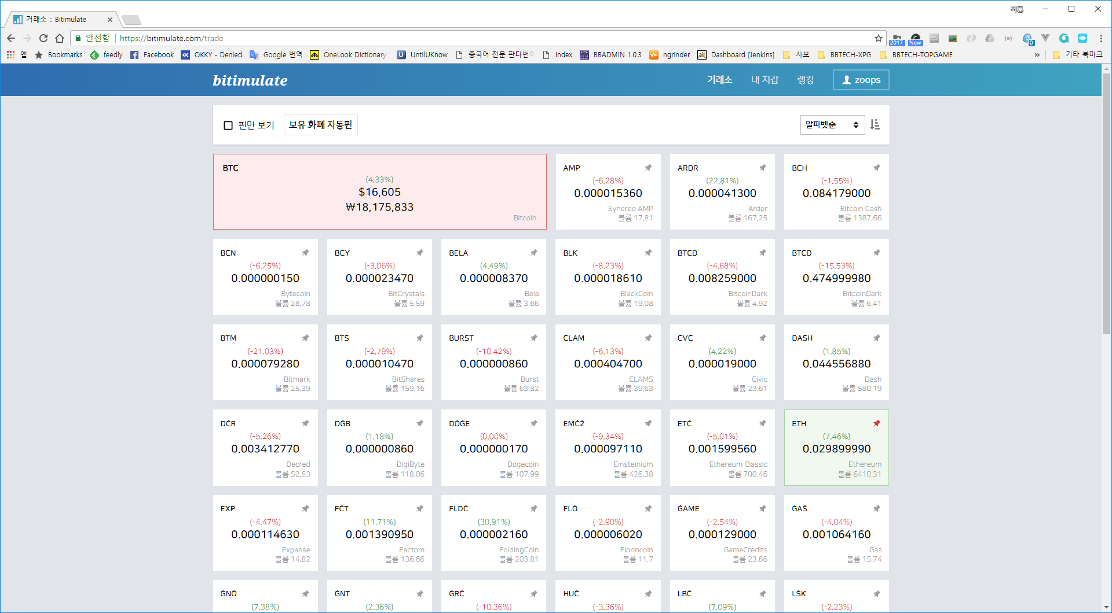
강의소개 #4
1.1 강의소개
5 / 14
마음 같아서는….
https://bitimulate.com/

Slide 6
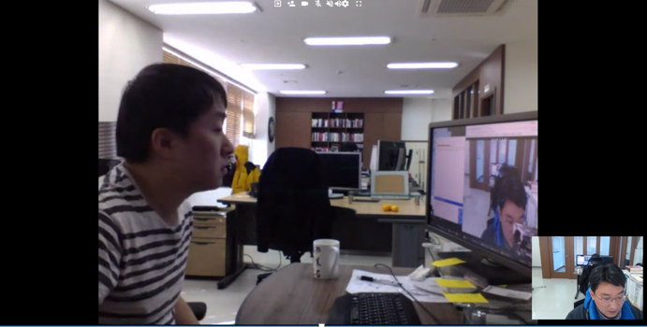
WebRTC 를 이용한 양방향 화상 통신 프론트앤드 개발 및 시그널서버개발
1.2 광고
6 / 14
새로운 통신 표준인 WebRTC 를 배워 이해하고
WebRTC 를 이용한 P2P 화상 사이트 구축해본다.
2018년 1월 4일~17일 10회 , 강의시간 10시~12시 (회당2시간)

Slide 7
Vue.js 개발환경
1.2 vue.js 개발환경
7 / 14
node.js 설치 : https://nodejs.org/en/
VisualStudio Code 설치 : https://code.visualstudio.com/
VisualStudio Code 확장 설치 : vetur, view in browser, vs color picker 설치 (필수아님)
Node 로 vue 설치
npm install vue
Vue-cli 설치
npm install --global vue-cli
Vue-cli 로 프로젝트 (Boilerplate) 생성
vue init webpack my-project-name
➔ Vue 프로젝트 파일이 생성된다.
Node_modules 설치
npm install
➔ package.json 에 설정된 module 들이 설치된다.
실행
npm run dev
➔ 개발용 웹서버가 node 환경에서 실행된다.
확인
브라우저로 확인한다.

Slide 8
감사합니다
이 문서는 나눔글꼴로 작성되었습니다. 설치하기

